Slide 1
住在主裡、作鹽作光之
信心與行為
雅各書:2:19-20; 希伯來書11:8; 約 3:16
聖蓋博谷第一華人浸信會
02.17.2024
秦民輝牧師

Slide 2
1) 好行為不能使人得救 (弗2:8)
2) 只有信耶穌才能得救 (約3:16)
3) 沒有行為就不是信心 (雅2:17-20)
4) 好行為是信心的證據 (來11:29)
5) 真正的信必須受考驗 (彼前 1:5-7)

Slide 3
1) 好行為不能使人得救 (弗2:8)
2) 只有信耶穌才能得救 (約3:16)
3) 沒有行為就不是信心 (雅2:17-20)
4) 信心是好行為的基石 (來11:8)
5) 好行為是信心的證據 (來11:29)

Slide 4

1) 好行為不能使人得救
以 弗 所 書 Ephesians 2:8-9
你 們 得 救 是 本 乎 恩 、 也 因 著 信 、 這 並 不 是 出 於 自 己 、 乃 是 神 所 賜 的 ． 也 不 是 出 於 行 為 、 免 得 有 人 自 誇 。

Slide 5
2) 只有信耶穌才能得救
約 翰 福 音 John 3:16
神愛世人、甚至將他的獨生子賜給他們、叫一切信他的、不至滅亡、反得永生。(約 翰 福 音 John 3:16)
你若口裡認耶穌為主、心裡信 神叫他從死裡復活、就必得救．因為人心裡相信、就可以稱義．口裡承認、就可以得救。(羅 馬 書 Romans 10: 9-10)

Slide 6
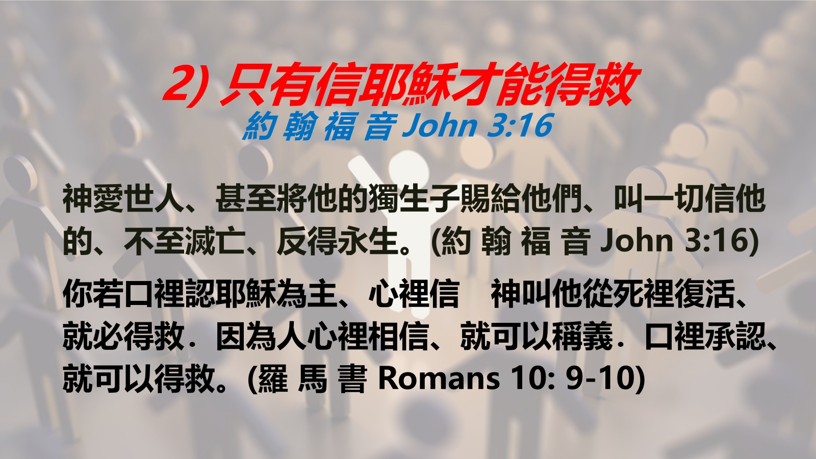
小結
沒有信心 = 不能得救
依靠行為 = 不能得救
只憑信心 = 就能得救 (因信稱義、唯獨信心)
因為得救是本乎恩，也因著信，得救不是靠事奉，不是靠奉獻，不是靠讀經，不是靠禱告，不是靠去教會敬拜，甚至不是靠受浸

Slide 7
所以 …
信主之後，不再去教會敬拜
信主之後，不讀經也不禱告
信主之後，從不在教會事奉
信主之後，從不作十一奉獻
信主之後，一如概往沒改變

Slide 8
倘若 …
不受浸入教會，就不能得救
不去教會敬拜，就不能得救
不讀經不禱告，就不能得救
不作十一奉獻，就不能得救
不在教會事奉，就不能得救

Slide 9
對一次得救，永遠得救的錯誤理解
對一次得救，永遠得救的誤解
錯誤的神學; 錯誤的實踐
問題出在那裡?
就在於對「信」的錯誤理解
一旦信「了」耶穌，就永遠得救
信「過」耶穌，就永遠得救
決志那一刻，某年某月某日在那裡

Slide 10
首先: 信心的基礎, 基石
必須乎合事實的; 不是虚構的
必須建立在真理之上
耶穌就是道路，真理，生命
信心的基礎，基石 ⇒ 就是耶穌基督
On Christ the solid rock I stand
All other ground is sinking sand
All other ground is sinking sand

Slide 11
我們已知道信耶穌的結果就是得救
究竟什麼是「信」耶穌基督?
在聖經中，介系詞是非常重要的
我們是藉由信心、靠著恩典得救
不是靠我們的信心得救，乃是靠神的恩典
但我們是藉著相信主耶穌基督支取這個恩典
新約聖經因此說我們是「因信稱義」（在審判官眼中形同無罪）

Slide 12
但究竟什麼是「信心」？
是一種想法或感覺嗎?
信心其實是一種出於意志的行為 (希伯來 書 Hebrews 11章)

Slide 13
3) 沒有行為就不是信心 (雅2:17-20)
什麼是信心? (定義) / 雅各書 James 2:17-20
這 樣 、 信 心 若 沒 有 行 為 就 是 死 的 。必 有 人 說 、 你 有 信 心 、 我 有 行 為 ． 你 將 你 沒 有 行 為 的 信 心 指 給 我 看 、 我 便 藉 著 我 的 行 為 、 將 我 的 信 心 指 給 你 看 。你 信 神 只 有 一 位 、 你 信 的 不 錯 ． 鬼 魔 也 信 、 卻 是 戰 驚 。虛 浮 的 人 哪 、 你 願 意 知 道 沒 有 行 為 的 信 心 是 死 的 麼 。

Slide 14
1) 好行為不能使人得救 (弗2:8)
2) 只有信耶穌才能得救 (約3:16)
3) 沒有行為就不是信心 (雅2:17-20)
(來11:8)
4) 好行為是信心的證據 (來11:29)

Slide 15
接下來，就是關於信心幾方面的重要真理
信心的定義
信心的證據
信心的考驗
信心與行為: 銅板的兩面

Slide 16
但究竟什麼是「信心」？
在希伯來文和希臘文，名詞的「信心」和「忠心、信實」是同一個字。
充滿信心，意思就是作個忠心、守信的人。
這兩個意思在新舊約聖經都非常重要。

Slide 17
但究竟什麼是「信心」？
舊約聖經較少出現名詞的信心，總共只有三次。
在新約聖經，信心名詞出現的頻率遠低於動詞，特別是在使徒約翰。
不過在許多重要經文，「相信」是現在式。

Slide 18
希臘文的現在式往往被視爲「現在進行式」，意指在某個持續的行動下正在進行的事。要將其隱含的意思轉換成英文，就必須多加幾個字，至少要多加個is，動詞字尾還要加上-ing。如此一來，希臘文中「他呼吸」的意思，就會是「他正在呼吸」或「他不斷在呼吸」，甚或是「他繼續在呼吸」。

Slide 19
John 3:16，如果也是翻譯成這幾種現在式的意思，就會和一般的解讀不一樣。「神愛世人，甚至將祂的獨生子賜給他們，叫一切信（正在相信、繼續相信）祂的，不致滅亡，反得（正在得到、繼續得到）永生。」這裡的「信」，一般的解讀是「已經相信」，至於「得永生」的「得」，則被認爲有「一次就得著全部」的意思。當約翰說凡信祂的就得生命，他的意思其實就等同「凡呼吸的就得生命」；由此推論，「凡繼續呼吸的就繼續得生命」。
所以，信心不是只有一步，乃是許多、許多步，是一段路、一生的過程。帶我們安全進入榮耀裡的，不是一開始的信心，而是結束時的信心。再回到希伯來書，可以看到這些信心英雄都有個明顯的特質，那就是忍耐：「這些人都是存著信心死的。」（希伯來書十一章13節，這是我個人鍾愛的經文）
大衛･鮑森, 一次得救，永遠得救？, ed. 張珮幸, trans. 柯美玲, 教導叢書ET073 (臺北市10686忠孝東路四段210號B1: 財團法人基督教以琳書房, 2015), 41.

Slide 20
保羅在羅馬書特別強調，福音顯明神的義，人「本於信，以至於信」也能得著這義（羅馬書一章17節)
「藉著從起初到末了的信心」
（新國際版聖經，NIV）
「以信心開始、以信心結束」
（新英文聖經，NEB）
「以信心開展並延續的過程」
（J.B. Phillips）

Slide 21
1. 信心是得救的必要條件
2. 行為是得救的充要條件
3. 沒有行為的信心不是信心
4. 有信心就一定有外顯行為
聖經中得救三個時態:
過去
現在
將來
如何能保證將來得救 ?
就只
  過去「信」
  將來「信」
  現在「信」
信 (信心) 而
受洗 (行為) 的
必然得救．

Slide 22
1) 好行為不能使人得救 (弗2:8)
2) 只有信耶穌才能得救 (約3:16)
3) 沒有行為就不是信心 (雅2:17-20)
4) 好行為是信心的證據 (來11:29)

Slide 23
4) 好行為是信心的證據
希 伯 來 書 Hebrews 11:29
他 們 因 著 信 、 過 紅 海 如 行 乾 地 ． 埃 及 人 試 著 要 過 去 、 就 被 吞 滅 了 。

Slide 24
4) 好行為是信心的證據
希 伯 來 書 Hebrews 11:8
亞 伯 拉 罕 因 著 信 、 蒙 召 的 時 候 、 就 遵 命 出 去 、 往 將 來 要 得 為 業 的 地 方 去 ． 出 去 的 時 候 、 還 不 知 往 那 裡 去 。

Slide 25
4) 好行為是信心的證據
希 伯 來 書 Hebrews 11:29
他 們 因 著 信 、 過 紅 海 如 行 乾 地 ． 埃 及 人 試 著 要 過 去 、 就 被 吞 滅 了 。

Slide 26
1) 好行為不能使人得救 (弗2:8)
2) 只有信耶穌才能得救 (約3:16)
3) 沒有行為就不是信心 (雅2:17-20)
4) 好行為是信心的證據 (來11:29)
5) 真正的信必須受考驗 (彼前 1:5-7)

Slide 27
信心的定義
信心的基礎
信心與行為: 銅板的兩面
信心的考驗

Slide 28
5) 真正的信必須受考驗
(彼前 1:5-7)
你 們 這 因 信 蒙 神 能 力 保 守 的 人 、 必 能 得 著 所 預 備 、 到 末 世 要 顯 現 的 救 恩 。因 此 、 你 們 是 大 有 喜 樂 、 但 如 今 、 在 百 般 的 試 煉 中 暫 時 憂 愁 ．叫 你 們 的 信 心 既 被 試 驗 、 就 比 那 被 火 試 驗 、 仍 然 能 壞 的 金 子 、 更 顯 寶 貴 ． 可 以 在 耶 穌 基 督 顯 現 的 時 候 、 得 著 稱 讚 、 榮 耀 、 尊 貴 。

Slide 29
所以, 信耶穌，我們的信仰是動態的…
永遠由行動跟著，絕非律法主義
相信不是過去式，是現在進行
相信本身是意志的行動
相信就遵行
相信就是跟隨主到底，到死那天
相信就是把生命主權交給主耶穌，由祂作主
相信就是信靠，順服，事奉
這樣的信必然得救

